Slide 1

웹 기반 리듬게임
12171742 최진우

Slide 2
로그인 화면
Title 이미지
삽입 예정
(아직 미정)
아이디, 패스워드 입력 창
틀릴경우 popup으로 알림
ID
PW
로그인
회원 가입

Slide 3
로그인 화면
가입 페이지
회원가입
기존 db와 중복되는 ID인지 확인
ID
중복확인
PW
비밀번호 조건 충족여부 알림
자릿수, 숫자포함 등
비밀번호를 입력해주세요
확인

Slide 4
로그인 화면
로그인 이후 메인 화면(user)
스코어 보드
곡명
등수 | 아이디 | 레벨 | 점수
플레이
설정

Slide 5
로그인 화면
설명
게임 유저들의 정보 db에서 받아 선택된 곡의 스코어 표시
나의 정보 db에서 받아서 표시
스코어 보드
곡명
점수 보고싶은 곡 선택
등수 | 아이디 | 레벨 | 점수
플레이
이전 페이지 이동
이후 동일
설정
플레이 페이지 진입버튼
설정 페이지 진입버튼

Slide 6
로그인 화면
설정 페이지(user, admin 동일)
정보변경
아이디 고정 (변경 불가)
ID
ㅁㅁㅁㅁㅁㅁㅁ
PW
비밀번호 변경 가능
비밀번호 조건 충족여부 알림
자릿수, 숫자포함 등
비밀번호를 입력해주세요
회원 탈퇴 버튼
확인
회원 탈퇴

Slide 7
플레이 버튼 진입화면
Title
Album art
Title
Title
Title
3key
6key
9key
Title
플레이 하고 싶은 Title 클릭 후 우측하단의 난이도 클릭 시 게임 화면으로 이동

Slide 8
로그인 화면
게임 화면
SCORE
00000000
COMBO
0
일시정지

Slide 9
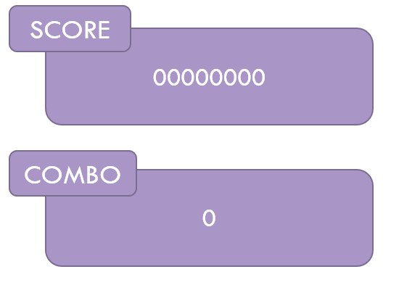
로그인 화면
설명
현재 플레이중인 게임의 점수표시
연속으로 성공할 시 콤보 +1
도중 실패시 0으로 초기화
콤보 높을수록 점수 보너스 있음
키 배열은 난이도에 따라 3키, 6키, 9키로 나눔
숫자키로 1부터 입력받음
(개발 진척에 따라 변동가능)
아래 네모 칸과 떨어지는 타원의 위치가 일치한 순간
키를 누를 시 성공처리
반대의 경우 실패처리

Slide 10
게임 화면 설명
현재 플레이중인 게임의 점수표시
연속으로 성공할 시 콤보 +1
도중 실패시 0으로 초기화
콤보 높을수록 점수 보너스 있음
키 배열은 난이도에 따라 3키, 6키, 9키로 나눔
숫자키로 1부터 입력받음
(개발 진척에 따라 변동가능)
아래 네모 칸과 떨어지는 타원의 위치가 일치한 순간
키를 누를 시 성공처리
반대의 경우 실패처리

Slide 11
로그인 화면
로그인 이후 메인 화면(administer)
유저정보 관리페이지 진입
트래픽
금일 방문자수
총 방문자 수
금일 가입자 수
총 회원 수
회원 관리
설정
게임 정보 db에서 받아 가공하여 표시

Slide 12
로그인 화면
회원관리 페이지(administer)
회원 정보
ID
검색
아이디 | 패스워드 | 레벨 | 점수
ID
ㅁㅁㅁㅁㅁㅁㅁ
PW
ㅁㅁㅁㅁㅁㅁㅁ
레벨
00000000000
점수
00000000000
변경

Slide 13
로그인 화면
설명
ID, PW, 레벨, 점수 별로 검색 가능
db에 저장된 회원정보 가져와서 표시
회원 정보
ID
검색
아이디 | 패스워드 | 레벨 | 점수
ID
ㅁㅁㅁㅁㅁㅁㅁ
PW
ㅁㅁㅁㅁㅁㅁㅁ
레벨
00000000000
점수
00000000000
변경
수정 후 변경 버튼 클릭 시 db 즉시 반영

Slide 14
로그인 화면
DB 구성
DB는 3개의 테이블로 구성
PrimeKey | ID | PW | LV | SCORE
-user table-
유저들의 정보를 저장합니다.
-gameInfo table-
게임 내 음악의 정보를 저장합니다.
SONG
곡명
AUDIO
서버에 저장된 해당 오디오 파일 링크
NODE
NODE 테이블 해당 노드데이터 접근키
ALBUM
앨범아트 바이너리 파일
PrimeKey | SONG | AUDIO | NODE | ALBUM
PrimeKey | 3NODE | 6NODE | 9NODE
-node table-
각 난이도 별 노드 데이터를 저장합니다.
gameInfo table의 각 NODE 값 통해 접근

Slide 15
개발 일정
11주차
DB 생성
기본적인 페이지 레이아웃 구현
DB 사용하여 회원기능 구현
각 페이지 연결, 버튼 리스너 등 구현
12주차
서버 업로드 및 부족한 부분 보충
DB 사용하는 전 부분 구현
게임기능 등 백앤드 부분 구현
14주차
13주차
* 개발 진척상황에 따라 기능 추가/삭제 있을 수 있음.

